Slide 1
대졸 구직자 변수 분석 및 취업예측 모델
틀리면 0 맞으면 1조

Slide 2
01
기획 배경 및 목표
02
데이터 활용
기획 배경
기획 목표
WBS
데이터 분석 기획
데이터 가공
시각화
CONTENTS
03
모델링 및 성능평가
04
결론 및 개선사항
취업예측모델
종사상 지위 분류 예측모델
기업구분 예측모델
결론
한계 및 개선사항
프로젝트 후기

Slide 3
기획 배경 및 목표

Slide 4
기획배경 및 목표
대졸자 실업 문제
대졸자 취업 비율의 추이 (2011 - 2020)
100
100
80
79.4
75.9
73.7
74.9
73.9
74.6
73.3
73.8
80
66.4
80
단위 %
60
60
40
40
20
20
0
0
2011
2012
2013
2014
2015
2016
2017
2018
2019
2020
연도
「GOMS 10-19」 고용조사분석 시스템
01
02
03
대졸자 취업 비율의 하락
2019년 73.8%
2020년 66.4%
대졸자 실업 비율의 상승
2019년 7.9%
2020년 10.8%
대졸자 비경제활동 비율의 증가
2019년 18.2%
2020년 22.8%
Notes:
> 특히, 대졸자 집단의 실업률이 급격하게 상승
- ‘ 대졸자 취업 비율의 추이’ 그래프를 보면 , 2019년 대졸자의 취업비율은 73.8%에서 2020년 조사 당시 66.4%로 급격히 낮아짐.
반면 실업비율 및 비경제활동비율은 높아짐 (ppt 하단 참고)
2020년 초부터 전세계적으로 불어닥친 코로나 위기로 인한 사회경제 전반의 위축 때문으로 보임.
[출처] 2021년 주요과제 성과 보고서_한국고용정보원, GOMS
-----------------------------------------------------------------------------------------------------------------------------
[참고] 우리나라의 청년 실업률은 OECD 평균 수준
- 청년 실업률 : 만15세에서 29세의 경제활동인구 중 실업자의 비율
<참고>
경제 활동인구조사를 통해 살펴본 지난 5년간 청년인구 감소 속도는 경제활동인구 감소 속도보다 빠르게 진행되었다.
청년 취업자는 2016년 3,907천 명에서 2019년 3,945천 명까지 증가하다 코로나19의 영향으로 2020년 3,763천 명으로 감소하였다.
청년 실업자는 2019년 386천 명 에서 2020년 370천 명으로 –4.1%로 감소한 것으로 나타났다.
하지만 실업자 수치의 감소만을 가지고 청년고용 사정이 나아졌다고 판단하는 것은 위험하다.
코로나19 등의 영향으로 인한 경기 악화로 근로 의욕을 상실하여 노동시장을 이탈하여 비경제활동인구화 되었음을 의미한다.
최근 청년 경제활동참가율의 감소 추세가 이를 증명한다.
청년 비경제활동인구가 인구에서 차지하는 비중은 지난 5년 동안 53.7%에서 53.6% 수준으로 절반 이상이다.
<참고>
고용보험 청년 신규취득자는 2016년 683천 명에서 2020년 584천 명으로 연 –3.8%씩 감소하였다.
전체 신규취득자에서 청년층이 차지하는 비중도 2016년 67.3%, 2017년 68.1%, 2018년 66.0%, 2019년 65.3%, 2020년 62.1%로 감소하였다.
청년층 신규취득자 비중이 최근 들어 감소한다는 것은 청년층의 노동시장 진입이 상대적으로 열악해졌음을 의미한다.
청년 신규취득자들은 2016년에 비해 2020년에 5인 미만의 영세한 사업장에 취업하는 비중이 더 늘어난 것을 확인할 수 있다.
이를 통해 청년들의 근무환경이 2016년에 비해 더 열악해졌을 것으로 추측해 볼 수 있다

Slide 5
기획배경 및 목표
청년층 취업난 심화의 원인
01
02
03
04
노동 공급과
수요의 불일치
산업 수요를 충분히
반영하지 못하는 학교교육
특정 산업과 직업만을
선호하는 현상
노동시장 인프라 미비
05
06
07
08
특정 출신 대학에 대한
고용주의 선호
근로자 능력개발
프로그램의 부재
대졸자 노동시장에
대한 잘못된 정보
청년 NEET의 증가
(구직 의욕 상실자)
「2021년 주요과제 성과 보고서」 한국고용정보원
Notes:
이러한 청년층 취업난의 심화에는 아래와 같은 8개의 원인이 있음
(주목할 만한 건 1번 ‘노동 공급과 수요의 불일치’, 8번 ‘구직의욕상실자인 청년 NEET의 증가’)
노동 공급과 수요의 불일치
청년층 의중 임금(Reservation Wage)이 시장임금(Offered Wage)보다 높은 ‘보상수준의 미스매치’에 의한 실업 발생
산업 수요를 충분히 반영하지 못하는 학교교육
- 특정 산업과 직업만을 선호하는 현상
- 노동시장 인프라 미비
- 특정 출신 대학에 대한 고용주 선호
- 근로자 능력개발 프로그램 부재
대졸자 노동시장에 대한 잘못된 정보
청년 NEET(Not in Education, Employment and Training, 구직 의욕 상실자) 의 증가 청년 NEET가 우리나라 경제에 미치는 부정적 요소 - 2018년 한국 NEET 발생 비용은 최소 50조9350억 원으로 국내총생산(GDP)의 2.69%가 되는 것으로 추정 _ 한국경제연구원
<청년실업 원인> +출처 _ 「2021년 주요과제 성과 보고서」 한국고용정보원

Slide 6





기획배경 및 목표
기획 목표
1. 취업 여부 결정
2. 취업 기업체 구분/예측
객관적 지표 데이터
(3개년)
3. 종사상 지위 구분/예측
Notes:
분석한 모델이 어떻게 서비스할/활용될 것인지 관점에서
+ 현수님 말씀하신 내용 추가
종속변수 별
1. 취업 여부 > 기존 3년 데이터에서 구직자와 취업자의 객관적인 지표로 취업 여부를 결정, 구직자의 취업가능성에 대한 지표 제시
2. 기업체 구분 > 취업자 응답의 객관적인 지표로 기업체 구분을 결정, 응답하지 않은 경우 기업체 구분을 예측하는 모델
3. 종사상 지위 구분 > 취업자 응답의 객관적인 지표로 종사상 지위 구분을 결정, 응답하지 않은 경우 종사상 지위 구분을 예측하는 모델

Slide 7
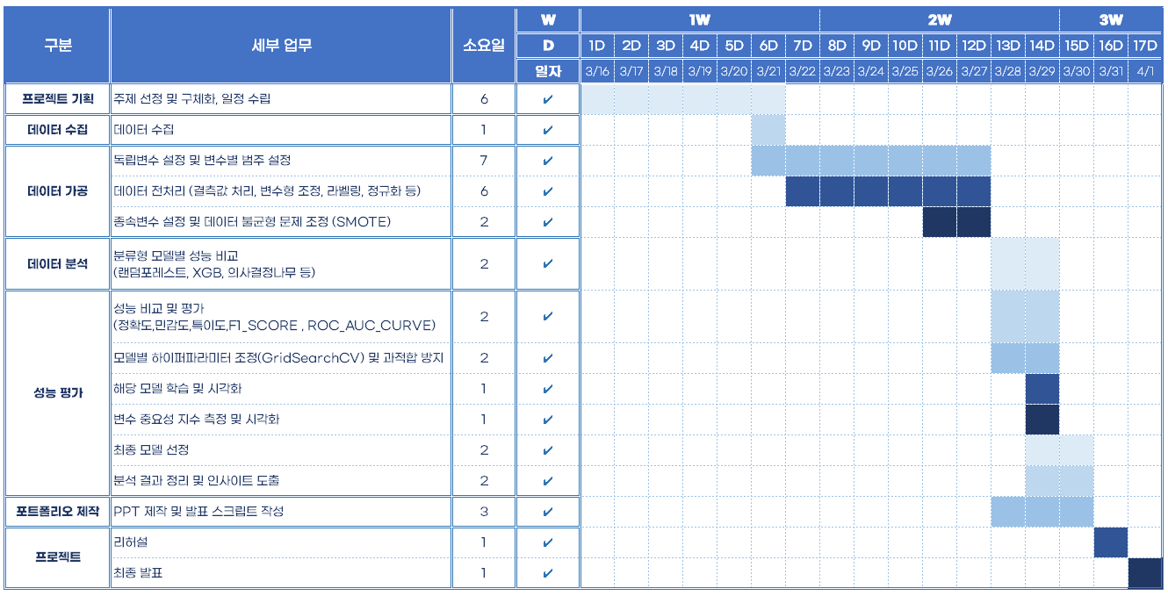
기획배경 및 목표
Work Breakdown Structure

Slide 8
데이터 활용

Slide 9
데이터 활용
데이터 소개
대졸자 직업이동경로조사
GOMS : Graduates Occupational Mobility Survey
전국의 전문대학 및 대학교 졸업자의 3~4%를 선정하여
대학 졸업자의 경력개발 및 직업(직장) 이동경로를 조사
( 졸업 후 약 18개월 시점의 경제활동 상태, 대학 졸업 후 일자리 이동, 교육 및 직업훈련 등 )
Notes:
+ 데이터를 선택한 계기/이유
<조사 목적> _ + 나라에서 어떤 목적으로 조사하고 활용되고 있는지
- 매해 새로운 대학졸업자들의 노동시장 안착과 이동 과정에 대한 분석
한국고용정보원에서 2006년부터 지금까지 16년동안 대졸자 상대로 출시한 설문조사이기에
신뢰성이 있고, 여러가지 특성을 파악할 수 있다고 생각되어 선택함

Slide 10
데이터 활용
데이터 준비
1. 데이터 수집
대졸자직업이동경로조사(GOMS)
2015년 8월 ~ 2018년 2월 대졸자 데이터 수집
01
2. 데이터 전처리 _ 독립변수 및 종속변수 설정
독립변수 : 78개
종속변수 : 취업여부, 종사상 지위 구분, 기업체 구분
3. 데이터 전처리 _ 변수 범주화
02
10개의 범주로 분류
기본정보, 현직장, 구직활동, 졸업대학 특성,
시험준비 및 자격증, 일자리 경험, 일자리 고려항목, 청년구직활동 지원, 건강 및 심리적 요인, 가족 및 부모 특성
4. 데이터 전처리 _ 결측값 처리
03
- 0으로 대체
- 평균 대치법
- 결측치만 삭제
- 결측치가 존재하는 전체 행 삭제
5. 데이터 전처리 _ 파생변수 생성
04
관련 있는 변수들을 묶어서
연관성을 나타내는 새로운 파생변수 생성,
05
6. 데이터 EDA
- 기초 통계량 산출
- 데이터 분포, 변수간의 관계 이해
- 데이터의 통계적 특성 이해
- 데이터 시각화
06
Notes:
+ 파생변수 생성 멘트 추가

Slide 11



데이터 활용
데이터 전처리
응답값 정제
결측치 처리
데이터 라벨링
value_counts( )
응답값 통합
응답값 대체
응답값 단위변경
0으로 대체
평균값 처리
DROP 처리
무응답값 0처리
칼럼 통합
점수별 범주화
Notes:
다음으로는 응답값을 통합, 대체하거나 단위를 변경하여 응답값을 정제하였고
결측치 같은 경우는 0이나 평균값으로 대체하고 지나치게 많은 경우 drop처리하였습니다.
마지막으로 데이터를 라벨링하여 전처리를 완료하였습니다.

Slide 12
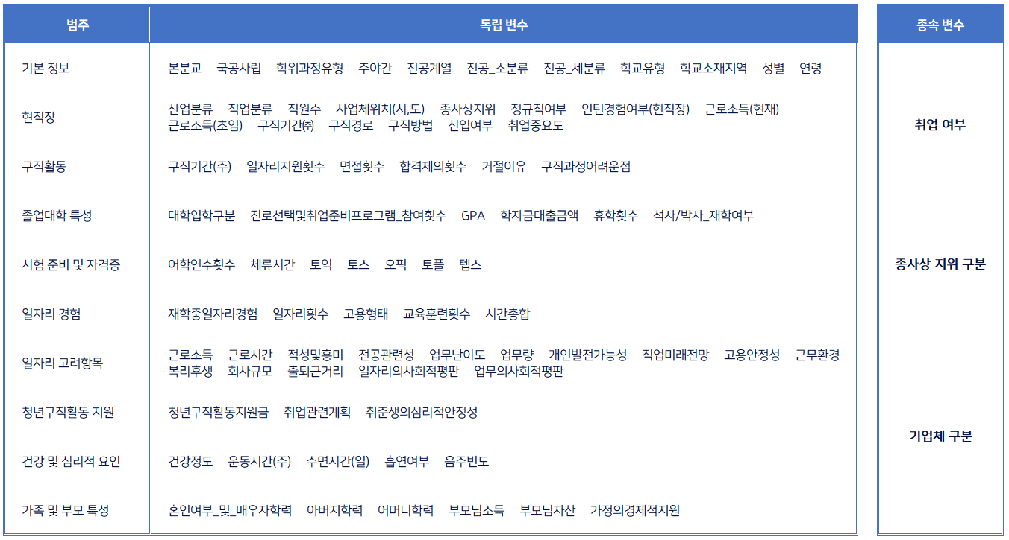
데이터 활용
독립변수 및 종속변수
Notes:
Raw Data의 컬럼 수가 약 1290개 였는데, 데이터 전처리 및 EDA 과정을 통해 10개의 범주와 독립변수 78개로 정리
[뒷 슬라이드에서]
+ 종속변수 별 사용한 독립변수 정리
+ 종속변수 레이블 정리

Slide 13




데이터 활용
분석 데이터 시각화 및 정리
1. 목표 직업의 명확도 - 목표 직업의 유무, 명확도 표현
2. 희망연봉 응답 - 이상치 제거, 희망연봉의 기술통계량
3. 구직시 고려요소 - 스케일링값, 구직고려요소비교
4. 청년구직활동 지원금 수령여부 - 지원금 항목별 수치비교
5. 항목별 취업계획/목표의 중요도 비교 - 스케일링값, 항목별 중요도 비교
6. 항목별 심리적 안정성 및 중요도 비교 - 스케일링값, 항목별 중요도 비교
7. 평균 구직기간, 실제연봉응답 비교 - 평균 구직기간 및 실제연봉/희망연봉 비교 및 추세분석
Notes:
배경지식을 위해 분석데이터를 정리하고 시각화한 부분에 대해서 설명드리겠습니다.
목표직업의 명확도, 희망연봉응답, 구직시 고려요소, 청년구직활동지원금 수령여부, 항목별 취업계획 및 목표의 중요도 비교, 항목별 심리적 안정성 및 중요도 비교를 다루고
마지막 순서로 평균 구직기간의 추세와 실제연봉과의 비교데이터를 다루겠습니다.

Slide 14
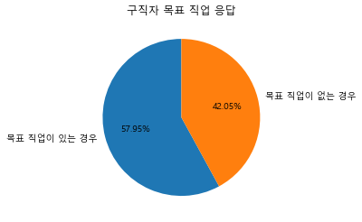
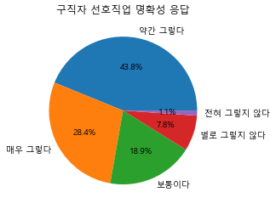
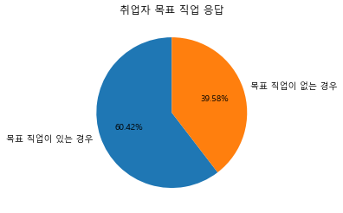
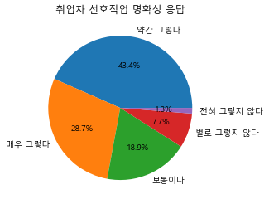
데이터 활용
목표 직업의 명확도
구직자 / 취업자의 경우
응답비율에 있어서
큰 차이를 보이지
않았다
목표직업이 있고 명확한 경우가
60 – 70% 정도를
차지하였다
Notes:
데이터로부터 분석해낸 목표 직업의 명확도에 대해 말씀드리겠습니다
목표직업이 명확하냐는 질문에 대해 구직자와 취업자 모두 크게 다르지않은 결과를 보여주었고,
목표직업이 있고 명확한 경우가 약 60-70%, (목표직업이 애매하거나 없는 경우가 30-40%의 결과치를 보여주었습니다)
( )안의 내용은 시간이 부족하면 없애도 됩니다!

Slide 15
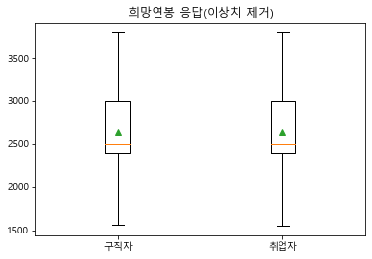
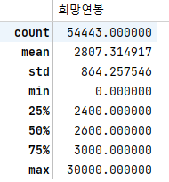
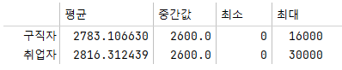
데이터 활용
희망 연봉 응답
이상치를 제거한 이후의 희망연봉의 기술통계량은
구직자 평균: 2783만원
취업자 평균: 2816만원
으로 나왔으며
중간값의 경우
양측 2600만원으로 동일하였다
Notes:
다음으로는 구직자와 취업자의 희망연봉에 대해 말씀드리겠습니다
IQR을 통해 이상치를 제거한 이후의 희망연봉은 구직자 평균 2783만원, 취업자 평균 2816만원으로 나왔으며,
중간값의 경우는 양측 모두 2600만원으로 동일하였습니다.

Slide 16
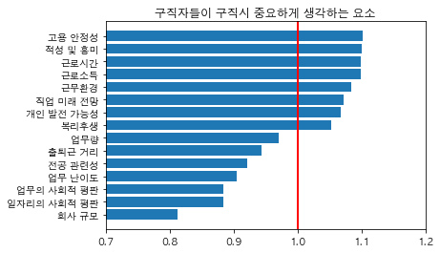
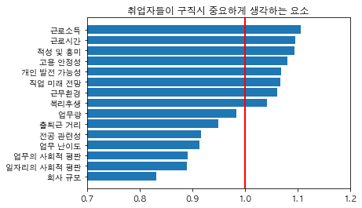
데이터 활용
구직시 고려요소
구직자, 취업자들이 중요하게 생각하는 요소를 비교한 결과, 중요하게 생각하는 요소는 동일함
구직자의 경우 고용안정성과 직업이 흥미로운지를 가장 중요시하는 반면, 취업자의 경우는 근로소득 및 시간을 가장 중요시함
Notes:
구직시 고려요소에 대해 구직자와 취업자를 비교해본 결과,
중요하게 고려하는 요소들 자체는 동일하였지만
구직자의 경우 고용안정성과 직업이 흥미로운지를 중요시한 반면,
취업자는 근로소득과 근로시간을 가장 중요시한 점이 차이를 보였습니다.

Slide 17
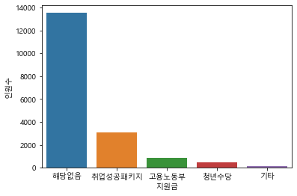
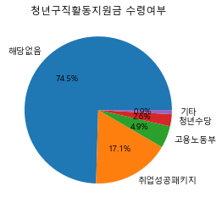
데이터 활용
청년구직활동지원금 수령여부
청년구직활동지원금 수령여부
청년구직활동지원금 수령여부
청년구직활동지원금의 경우, 수령하지 않은 경우가 약 ¾로 가장 많았고
이후로는 취업성공패키지, 고용노동부 청년취업지원금, 자치단체 청년수당 지원금 순으로 수령여부가 나뉘었다
Notes:
다음으로는 청년구직활동지원금의 수령에 대한 데이터입니다.
3개년 설문결과, 지원금을 수령하지 않은 경우가 약 75%로 가장 많았으며,
(이후로는 취업성콩패키지, 고용노동부 청년취업지원금, 자치단체 청년수당 지원금 순으로 구직자들이 지원금을 수령받았습니다.)

Slide 18
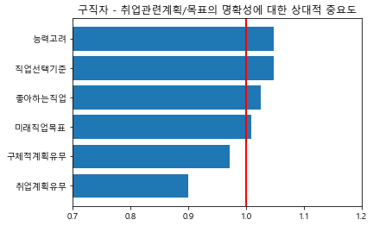

데이터 활용
취업계획/목표의 명확도 비교
구직자/취업자들이 구직시
중요시하는 요소를 분야별로
스케일링하여 평균과 비교함
구직자와 취업자 모두
능력을 고려하여 취업목표를 세웠는지,
직업선택기준이 명확한지,
좋아하는 직업이 명확히 있는지,
미래에 직업적 목표가 있는지
분야에서 높은 중요도를 둠
Notes:
다음으로는 취업 계획 및 목표의 세부분야별 명확도를 비교한 자료입니다
구직자 및 취업자들이 구직시 중요시하는 요소를 분야별로 1로 스케일링하여 평균과 비교하였으며,
((구직자와 취업자 모두
능력을 고려하여 취업목표를 세웠는지, 직업선택기준이 명확한지, 좋아하는 직업이 있는지,미래에 직업적 목표가 있는지의 분야에서 중요도를 높게 두었습니다.))

Slide 19
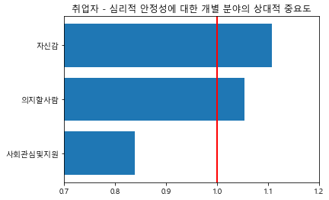
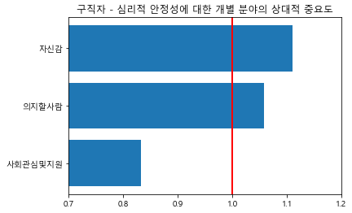
데이터 활용
심리적 안정성 비교
구직자/취업자들의
분야별 심리적 안정성을
스케일링하여 평균과 비교함
구직자와 취업자 모두
자신감의 정도 및
의지할 사람이 있는지에 있어
심리적 안정성에 중요도를 높게 둠
사회로부터의 관심 및 지원에 대한 인식은
심리적 안정성에 큰 중요도를 가지지 않음
Notes:
설문자들의 분야별 안정성에 대한 자료입니다.
심리적 안정성을 분야별로 같은 방법으로 스케일링하여 비교한 결과,
구직자와 취업자 모두 자신감의 정도와 의지할 사람이 있는지에 대해 중요도가 높았으며,
상대적으로 사회로부터의 관심과 지원을 받는다고 생각하는지의 여부는 큰 영향이 없었습니다.

Slide 20
데이터 활용
구직기간과 연봉
구직기간
연봉
취업자의
평균 구직기간
구직자의
평균 구직기간
취업자의
평균 연봉
구직자의
평균 희망연봉(최저)
16주
28주
2,677만원
2,715만원
시간의 흐름에 따라 구직기간이 길어지는 추세
시간의 흐름에 따라 희망연봉이 높아지는 추세
구직자의 평균 구직기간
2017년 26주, 2018년 27주, 2019년 30주
구직자가 희망하는 최저연봉의 평균
2017년 2,701만원, 2018년 2,821만원, 2019년 2,899만원
Notes:
다음으로 취업자와 구직자의 구직기간 및 희망연봉의 변화추세에 대해 설명드리겠습니다
구직자의 평균구직기간은 28주로 취업자의 16주보다 더 길었으며, 시간이 흐름에 따라 더 증가하는 추세를 보였습니다.
대졸자들은 취업준비를 하며 직무경험 및 스펙을 쌓으며 목표하는 직장의 기준이 높아지는 반면에 기업에서 주는 연봉(제시하는 조건)은 이와 일치하지 않아
앞서 말씀드렸던 노동의 공급과 수요가 불일치하는 현상으로부터 기인한다고 파악이 됩니다
희망연봉의 경우 구직자의 최저기준이 2715만원으로 오히려 높았으며, 시간흐름에 따라 희망연봉이 높아지는 추세를 보였습니다.

Slide 21
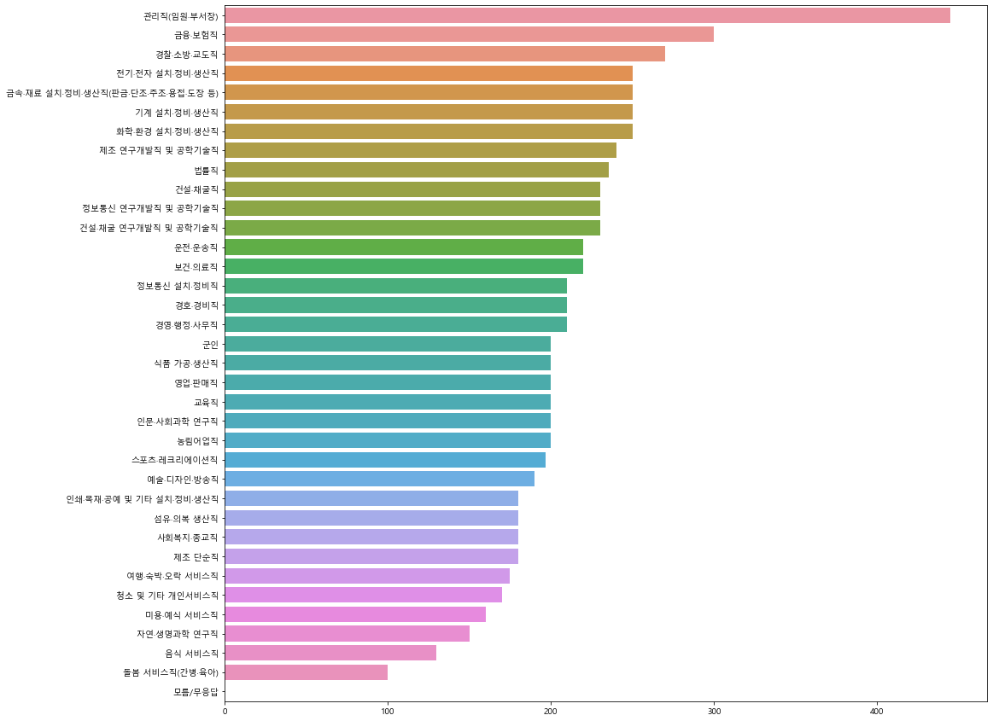
데이터 활용
직종별 월평균 급여
직종별 월평균 급여(중간값)를 내림차순으로 정렬
관리직
금융/보험직
경찰/소방/교도직
기계/화학환경/금속재료/전자 설치 정비/생산직
제조 연구개발직 및 공학기술직
법률직
건설/채굴직
IT, 건설/채굴 연구개발직 및 공학기술직
순으로 상위 월평균 급여를 보임
Notes:
마지막으로 직종별 월평균 급여에 대해 말씀드리겠습니다.
2016년부터 2018년까지의 직장인들의 직종별 월평균 급여를 분석한 결과
회사의 임원급에 해당하는 관리직이 압도적으로 높았으며,
그다음으로 금융 보험직, 일부 공무원직과 정비/생산직, 연구개발 및 공학기술직 순으로 월평균 급여가 높은 경향이 나타났습니다.

Slide 22
모델링 및 성능 평가

Slide 23
모델링: 취업여부 분석

Slide 24
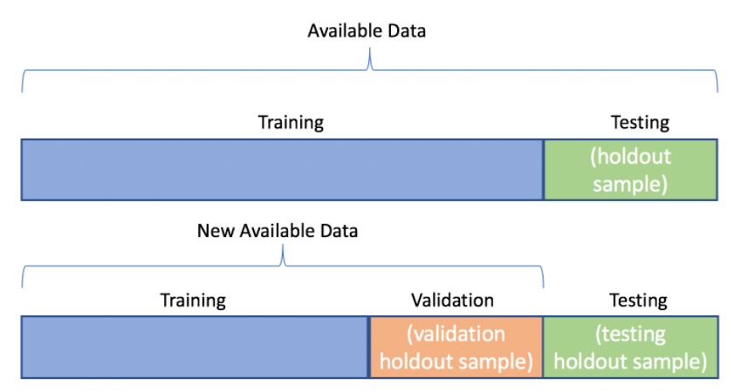
모델링 및 성능평가
취업 여부 분류 및 과정 요약
과정 요약
SMOTE
1
객관적인 지표에 해당하는 독립변수만 추출
2
수치형 변수 이상치 확인 및 제거
미취업
0
취업
1
대졸자(청년)에 대해 가장 영향을 주는 ‘연령’ 이상치 제거
3
Train:Validaion:Test with SMOTE
3
:
7
종속변수 이진분류에 대해 데이터 불균형 문제 SMOTE 처리
Train : Validation : Test = 6:2:2 로 학습 진행(과적합 방지)
4
각 모델별 기본 성능 비교 및 모델 선택
데이터 불균형으로 인해 종속변수 이진분류 과적합
SMOTE 기법을 사용하여 5:5 비율로 데이터 균형화
Train :Validation:Test = 6:2:2 Split 하여 과적합 방지
5
메인 하이퍼파라미터 선정 후 GridSearchCV를 위한 각 성능 확인 및 범주화
랜덤포레스트, XGBoost 적용
6
모델 성능 평가 및 각 변수별 영향도 확인
Notes:
취업여부 이진분류에 대한 과정 요약
취업여부에 직접적인 영향을 주는 객관적인 지표에 해당하는 독립변수만을 선택
대졸자(청년)에 가장 영향을 줄 수 있는 연령 이상치 제거
취업여부를 0, 1로 나눈 이진분류에 대해서 데이터 균형을 맞추기 위해 SMOTE 기법을 사용 및 과적합 방지를 위해 Train:Validation:Test 6:2:2로 나눔
각 모델별 기본 성능을 비교한 후 메인으로 분석할 모델을 선택
해당 모델의 메인 하이퍼파라미터를 선정한 후 GridSearchCV를 통해 성능 확인 및 범주화(하이퍼파라미터 범주화) 작업
도출된 모델 성능 평가 및 변수별 영향도 확인

Slide 25
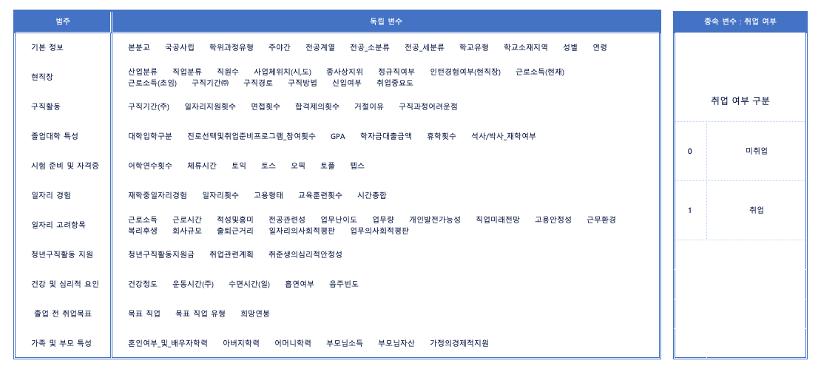
모델링 및 성능평가
취업 여부 분류 및 사용 독립변수 목록
독립변수 및 종속변수 분류
*
*
* 구직기간은 취업자 응답과 구직자 응답이 나누어져 있어 결합함
Notes:
기존 전처리한 변수들 중에서 취업 여부에 영향을 주는 객관적인 지표만을 선택(34개)
종속 변수는 기존 설문지에서 종사상 지위에서 응답하지 않은 값에 대해서 미취업으로 구분하고 응답한 경우 취업으로 구분

Slide 26
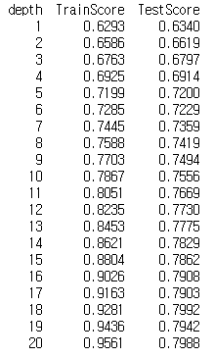
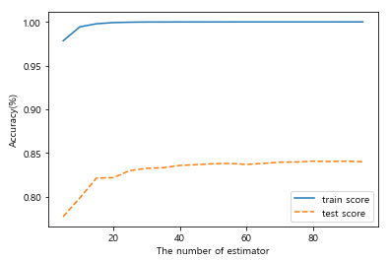
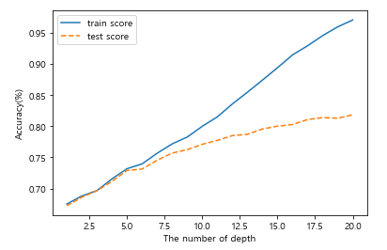
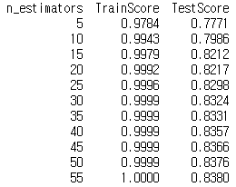
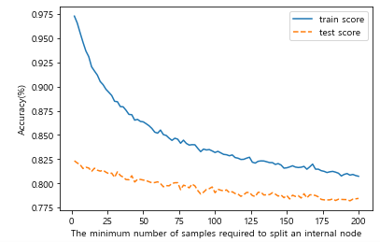
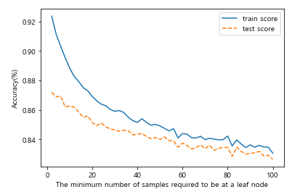
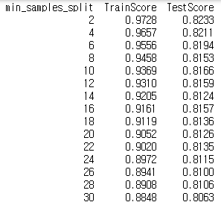
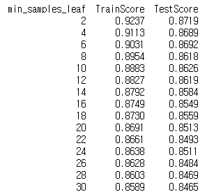
모델링 및 성능평가
취업 여부 : RandomForest
n_estimators
max_depth
min_samples_split
min_samples_leaf
Notes:
데이터 모델을 선택할 때 랜덤포레스트와 xgb를 선택함
Xgb(기본 하이퍼파라미터)의 경우 많은 독립변수로 인해 과적합 발생(Feature Importance 확인 시 특정 변수에만 몰리는 경향)
그래서 랜덤포레스트를 선택하고 가장 중요한 메인 4가지 하이퍼파라미터를 선정 (n_estimators , max_depth , min_samples_split , min_samples_leaf)
각각의 하이퍼파라미터에 대해서 범위를 설정한 후 각 성능을 확인함
n_estimators의 경우 40 이후로 Train Score와 Test Score의 변화폭이 적고 score값이 1이 나올 경우 과적합 가능성이 있다고 판단하여 5 ~ 40 까지 튜닝할 범위를 설정
Max_depth의 경우 5부터 차이가 크게 벌어지기 시작하여 5~20까지로 설정 (default : None -> 깊이 제한이 없다)
Min_samples_split의 경우 Train_score와 Test_score의 차이가 가장 적은 2,4,6,8,12,30,52,54로 설정 (sample_split이 클수록 과적합 방지)
Min_samples_leaf의 경우도 Train_score와 Test_score의 차이가 가장 적은 1,2,14,32,34 로 설정

Slide 27
모델링 및 성능평가
Randomforest GridSearchCV
수행 시간 : 13m 01.6s
cv = 5
Params
best
n_estimators | 5 10 15 20 25 30 35 40
max_depth | 5 6 7 8 20
min_samples_split | 2 4 6 8 10 12 30 52 54
min_samples_leaf | 1 2 14 32 34
교차검증
정확도
Train-Val
78.1%
Notes:
앞서 각 성능을 확인하고 각 하이퍼파라미터에 대해서 gridsearchcv를 진행할 범위를 설정한 후 나온 결과 값이다
Train-validation에 대한 교차검증 정확도는 78.1%

Slide 28
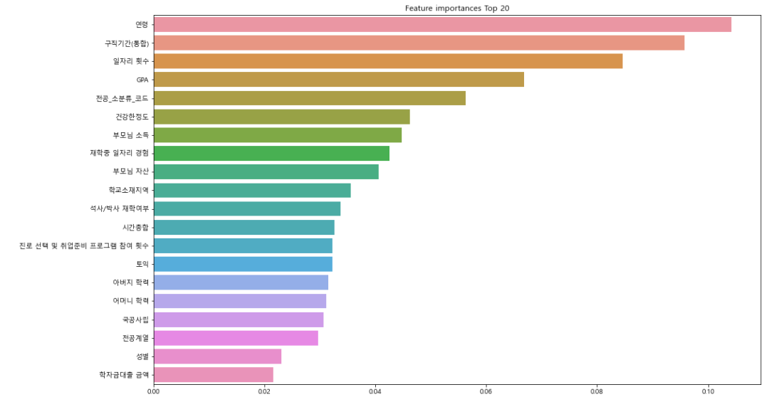
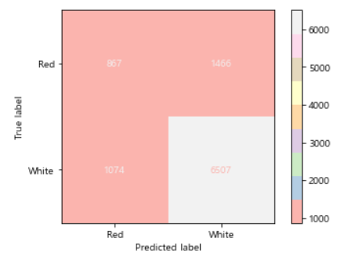
모델링 및 성능평가
취업여부 : Randomforest
하이퍼 파라미터 조정 후
Randomforest 결과
Feature Importances Top 20
수행 시간 : 2.7s
81.6%
Precision
74.4%
85.8%
Train-Test
정확도
Recall
83.7%
F1-score
Notes:
GridSearchCV로 적용된 하이퍼파라미터 조정 후 RandomForest 결과를 확인 시 정확도는 조금 떨어졌지만 정밀도, 재현율, F1 Score측면에서 좋은 값을 보임
Feature Importances 확인 시 연령 , 구직기간 , 일자리 횟수(대학생 때 일자리 해본 횟수) , GPA(학점) , 전공 소분류 코드가 Top5에 선정 되었고
Feature Importance 값에서 큰 차이가 없는 것으로 확인함

Slide 29
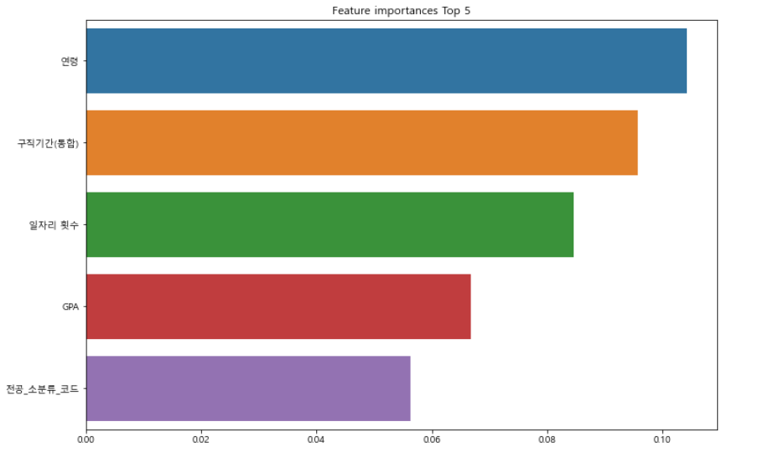
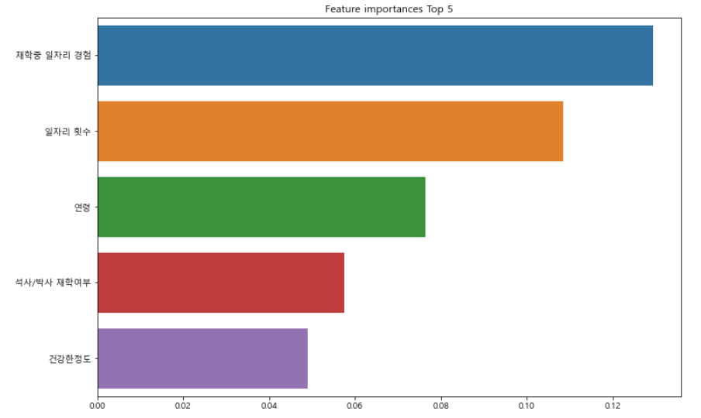
모델링 및 성능평가
취업여부 : Feature 비교
Feature Importances Top 20 : RF
Feature Importances Top 20 : XGB
n_estimators
40
min_child_weight
74.4%
81.3%
11
Train-Test
정확도
Train-Test
정확도
max_depth
7
Notes:
앞서 언급했던 XGB
기본 값으로 XGB를 돌렸을 때는 하나의 변수에 Feature_Importance가 굉장히 높게 나와서 랜덤포레스트를 선택함
그리고 결정트리 구조를 확인하고 싶어 랜덤 포레스트를 선택
XGB에 대해서 약간의 GridSearchCV를 진행 후 두 개의 모델의 Feature Importance를 비교한 결과 Top5 내에 2개 변수 (연령 , 일자리 횟수) 가 공통적으로 속함
따라서 취업여부에 가장 영향을 미치는 요소로 연령 과 일자리 횟수 라는 변수로 볼 수 있다.

Slide 30
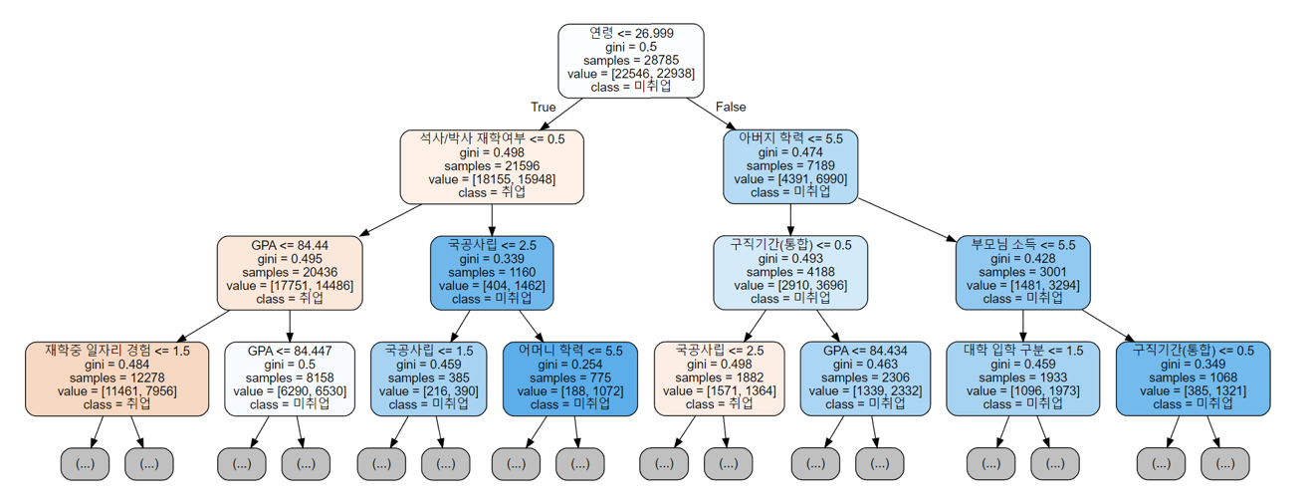
모델링 및 성능평가
RandomForest : 트리구조
Notes:
앞서 학습한 RandomForest 내에서 하나의 결정트리를 선택하여 트리 구조를 확인
각 트리마다 노드는 달랐지만 연령 , GPA에서 분할되는 경향을 보임
가장 상위 영역에서 연령 26.99 를 기준으로 구간이 나누어짐
하위 노드로 진행될 수록 지니계수는 감소하며 sample 수도 나누어지는 것을 확인
석/박사 재학 여부의 경우 1 이상인 값이 석/박사 경험이 있으며 0인 값은 대학교만 졸업한 경우
GPA의 경우 높을 수록 취업이 되는 노드 값을 나타냄
또한 구직기간이 작을 수록 미취업으로 분류됨

Slide 31
모델링: 종사상 지위 분석

Slide 32
모델링 및 성능평가
종사상 지위 모델링 과정 요약
1
전체 항목에서 필요한 독립변수만 선별
2
응답 데이터와 모름/무응답 데이터 분리
3
X, y 설정
X = 종사상 지위 제외한 응답 데이터
y = 종사상 지위
4
종사상 지위 분류 오버샘플링(SMOTE)
5
하이퍼 파라미터 조정 전 후 모델 비교
랜덤포레스트, XGBoost 적용
6
성능 높은 모델 결과 확인
Notes:
주관적 요소나 응답이 없는 경우를 제외해서 모델 feature로 적용 (다음 페이지에 상세하게 설명)
종사상 지위를 작성해준 경우(응답데이터)로만 모델 적용
X,y 설정
종사상 지위 분류의 불균형을 해소하고자 오버샘플링 진행
랜덤포레스트 하이퍼 파라미터 조정 전, 후 / XGBoost 하이퍼 파라미터 조정 전, 후 4가지 경우 비교
정확도, 수행 시간을 바탕으로 모델 결과 확인

Slide 33
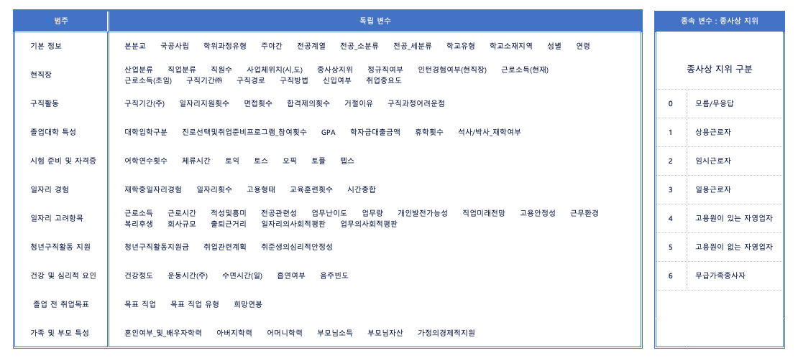
모델링 및 성능평가
종사상 지위 분류 및 사용 독립변수 목록
*
*
* 구직기간은 취업자 응답과 구직자 응답이 나누어져 있어 결합함
Notes:
전체 데이터에서 일부 독립변수만 사용
- 취업자만 응답한 항목(범주 현직장), 구직자만 응답한 항목(범주 구직활동) 독립변수에서 제외
일자리 고려 항목 (5점척도, 주관적요소) 독립변수에서 제외
청년 구직활동 지원 2017년 없어서 제외
졸업 전 취업목표 중 희망연봉은 주관적, 시각화에서 이상치 다수로 독립변수에서 제외
종사상 지위 구분
0 모름 무응답 / 1~6 응답한 경우로 데이터 세트 나눠서
0 제외한 응답치로 모델 생성 및 테스트
마지막에 가장 성능이 좋은 모델을 사용해서 모름/무응답인 경우의 종사상 지위 구분을 살펴볼 계획.

Slide 34
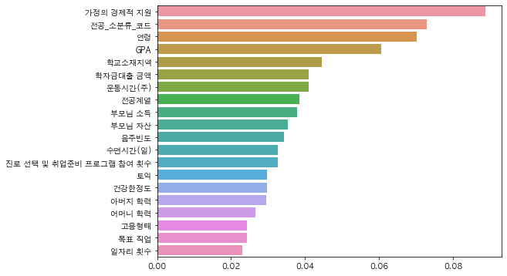
모델링 및 성능평가
종사상 지위 : Randomforest
하이퍼 파라미터 조정 전
Randomforest 결과
Feature Importances Top 20
수행 시간 : 34.1s
Train-Test
정확도
76.8%
Notes:
랜덤포레스트 하이퍼 파라미터 조정 전 정확도 76.8%, 수행시간 34.1초

Slide 35
모델링 및 성능평가
Randomforest GridSearchCV
수행 시간 : 6m 13.9s
cv = 5
Params
best
n_estimators | 80 100 120
max_depth | 20 25 30 35 40 45 50
min_samples_split | 2
min_samples_leaf | 1
교차검증
정확도
95.3%
Notes:
GridSearchCV 이용해서 나온 최적의 교차 검증 파라미터 (best 표시)

Slide 36
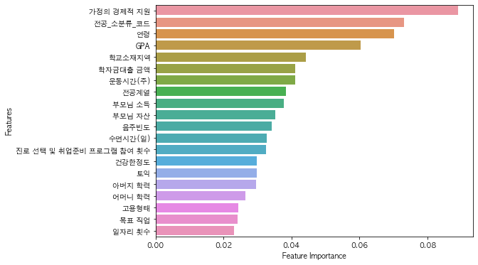
모델링 및 성능평가
종사상 지위 : Randomforest
하이퍼 파라미터 조정 후
Randomforest 결과
Feature Importances Top 20
수행 시간 : 20.5s
Train-Test
정확도
76.8%
Notes:
랜덤포레스트 하이퍼 파라미터 조정 후 정확도 76.8% = 전과 동일, 수행시간 20.5초

Slide 37
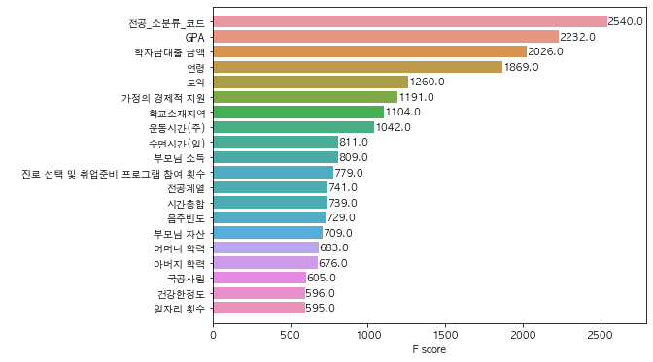
모델링 및 성능평가
종사상 지위 : XGBoost
하이퍼 파라미터 조정 전
XGBoost 결과
Feature Importances Top 20
수행 시간 : 14.1s
Train-Test
정확도
77.8%
Notes:
XGBoost 하이퍼 파라미터 조정 전 정확도 77.8%, 수행시간 14.1초. 랜덤포레스트보다 빠르고 정확함

Slide 38
모델링 및 성능평가
XGBoost GridSearchCV
수행 시간 : 222m 43.5s
cv = 5
Params
best
n_estimators | 80 100 120
max_depth | 20 25 30 35 40 45 50
min_samples_split | 2
min_samples_leaf | 1
교차검증
정확도
94.9%
Notes:
GridSearchCV 이용해서 나온 최적의 교차 검증 파라미터 (best 표시)

Slide 39
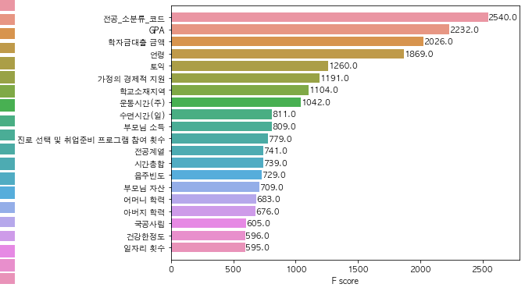
모델링 및 성능평가
종사상 지위 : XGBoost
하이퍼 파라미터 조정 후
XGBoost 결과
Feature Importances Top 20
수행 시간 : 33.8s
Train-Test
정확도
78.2%
Notes:
XGBoost 하이퍼 파라미터 조정 후 정확도 78.2%, 수행시간 33.8초. 파라미터 조정 전보다 정확도는 소폭 상승했으나 수행시간 2배 이상 소요.

Slide 40
모델링 및 성능평가
모델 선택
model | Parameters | Accuracy score | Execution time
Randomforest | (default) n_estimators : 100 max_depth : None min_samples_split : 2 min_samples_leaf : 1 | 76.8% | 34.1s
 | n_estimators : 120 max_depth : 45 min_samples_split : 2 min_samples_leaf : 1 | 76.8% | 20.5s
XGBoost | (default) n_estimators : 100 max_depth : 6 | 77.8% | 14.1s
 | n_estimators : 120 max_depth : 45 | 78.2% | 33.8s
Notes:
수행한 모델 전체 비교. 파라미터 조정을 하지 않은 XGB가 가장 빠르고, 그에 비해 정확도도 높은 편으로 해당 모델을 채택.

Slide 41
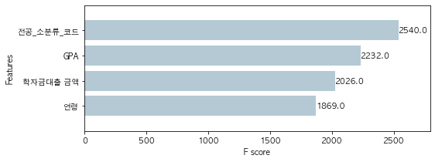
모델링 및 성능평가
선택한 모델에서 중요도 높은 Features
전공 소분류
종사상 지위 | 전공 소분류 | 종사상 지위에 속한 인원 ÷ 해당 전공 전체 인원 * 100
상용근로자 | 반도체･세라믹공학(C040701), 자원(C050202), 교육학(E030101), 유아교육학(E030201) | 100%
임시근로자 | 방송작가전공(C010105) | 51.2%
일용근로자 | 연극･영화(C070501) | 13.1%
고용원이 있는 자영업자 | 무용(C070301) | 14.3%
고용원이 없는 자영업자 | 무용(C070301) | 5.3%
무급가족종사자 | 원예(C050102), 음향(C070602) | 5.3%
Notes:
전공 소분류 코드가 가장 많이 나와서 각각 피쳐 내용을 간단하게 살펴봄.
특정 전공인 경우 상용근로자가 100% 나오는 경우도 있음.(반도체, 세라믹공학 / 자원 / 교육학 / 유아교육학)

Slide 42
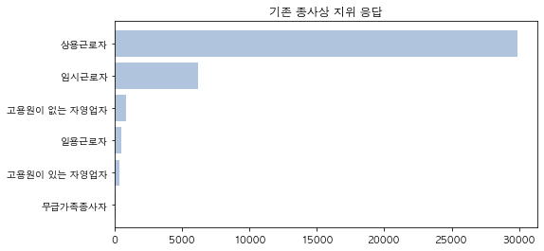
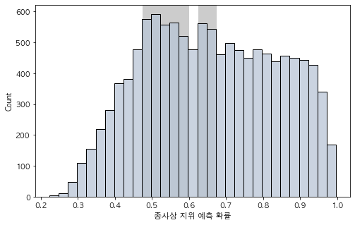
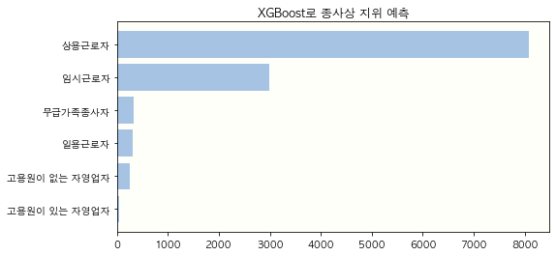
모델링 및 성능평가
선택한 모델로 종사상 지위 예측
예측 확률 : Predict_proba
Notes:
종사상 지위에 응답하지 않은 경우에 XGB 모델을 적용해서 예측해봄.
왼쪽 :왼쪽 위 그래프는 응답이 있는 데이터의 종사상 지위 분포. 아래 그래프는 응답이 없는 데이터에 모델을 사용해 예측한 종사상 지위 분포.
해석 : 기존에 상용 근로자가 가장 많았던 것처럼 예측한 결과에도 동일하게 상용 근로자가 가장 많은 것으로 나타남. 다음으로 임시근로자가 많이 나타난 것 까지만 동일. 고용원이 있는 자영업자로 예측한 경우가 가장 적을 것으로 확인됨
오른쪽 : predict proba를 이용해서 각 행에서 예측하게 된 종사상 지위의 확률를 확인해봄.
확률이 가장 많이 나타난 구간은 47.5%~60%, 62.5%~67.5%로 높다고 보기에는 어려움.
해당 모델을 이용해 종사상 지위를 예측 했으나 이 예측의 확률 자체가 높지 않기 때문에 해당 분류의 신빙성이 높지는 않다고 판단함.

Slide 43
모델링: 기업체 구분 분석

Slide 44
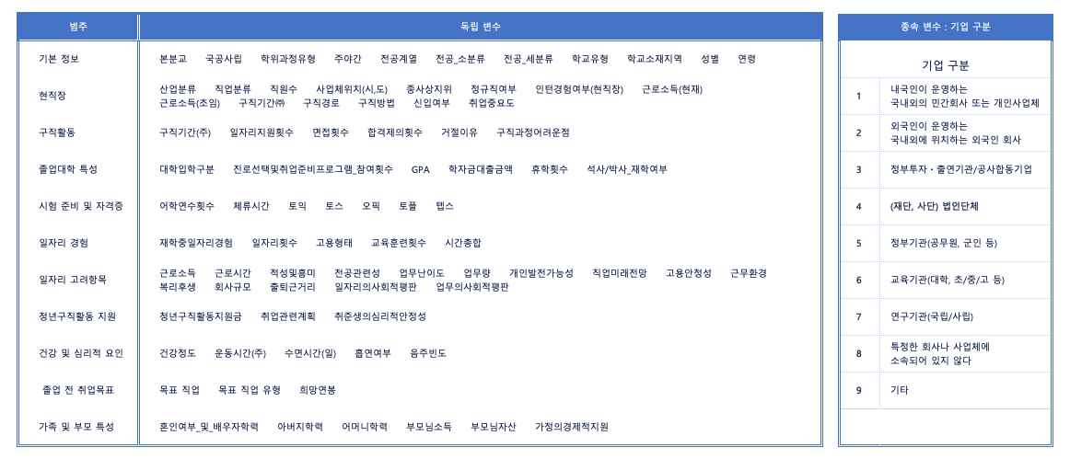
모델링 및 성능평가
기업 구분 분류 및 사용 독립변수 목록

Slide 45
모델링 및 성능평가
기업구분 모델링 과정 요약
1
전체 항목에서 필요한 독립변수만 선별
2
outlier 제거
3
Dataset에서 target값 분리
모델 선정을 위해 테스트
4
의사결정나무 ,랜덤포레스트, XGBoost 사용
5
하이퍼 파라미터 조정 전 후 모델 비교
랜덤포레스트, XGBoost 적용
6
성능 높은 모델 결과 확인

Slide 46
모델링 및 성능평가
모델 선택
model | Parameters | Accuracy score
Randomforest | n_estimators : 12 max_depth : 18 min_samples_split : 2 min_samples_leaf : 4 | 72.5%
 | (default) n_estimators : 100 max_depth : None min_samples_split : 2 min_samples_leaf : 1 | 72.2%
XGBoost | (default) n_estimators : 100 max_depth : 6 | 72.9%
DescisionTree | (default) | 57.9%
Notes:
수행한 모델 전체 비교. 파라미터 조정을 하지 않은 XGB가 가장 빠르고, 그에 비해 정확도도 높은 편으로 해당 모델을 채택.

Slide 47
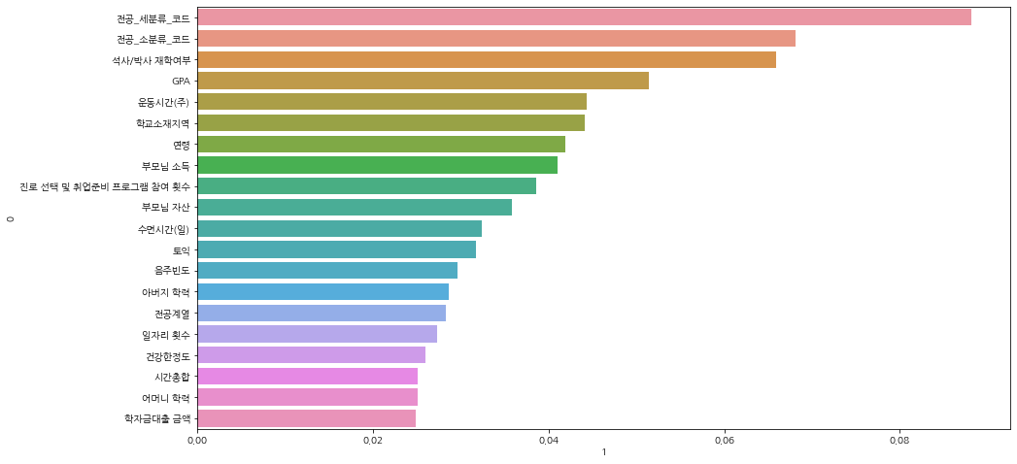
모델링 및 성능평가
기업구분 : Randomforest
Feature Importances Top 20
Random
Forest
정확도
72.3%
Notes:
72.3

Slide 48
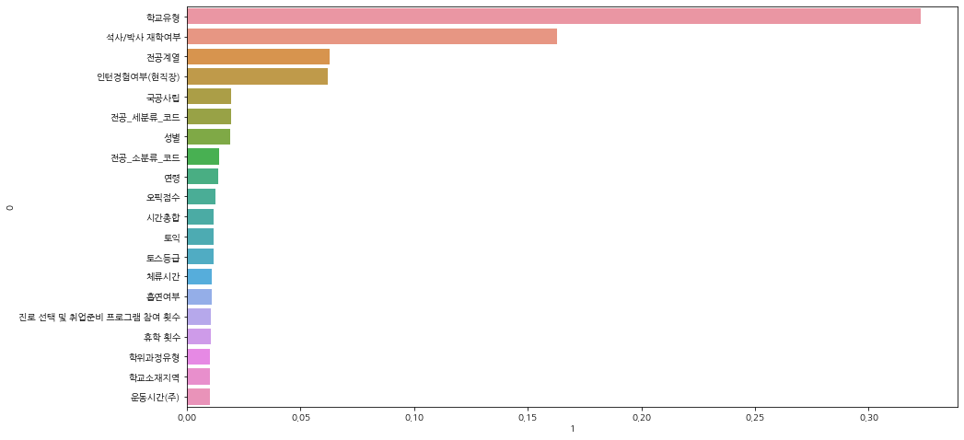
모델링 및 성능평가
기업 구분 : XGBoost
Feature Importances Top 20
XGBoost
정확도
72.9%
Notes:
0.7294

Slide 49
모델링 및 성능평가
RandomForest

Slide 50
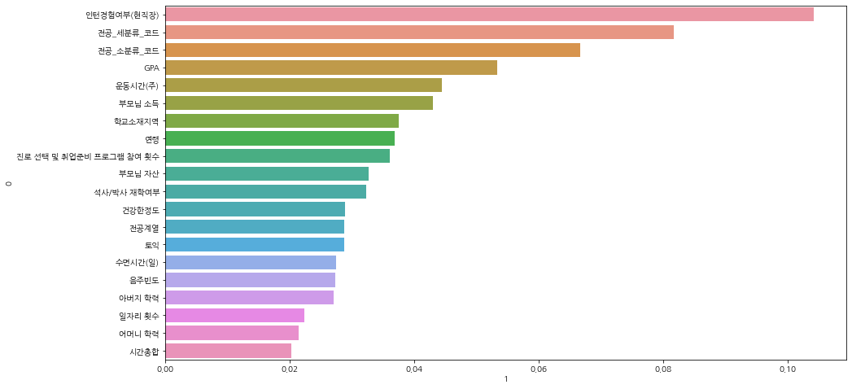
모델링 및 성능평가
기업구분 : Randomforest
Feature Importances Top 20
Random
Forest
정확도
72.15%
Notes:
랜덤포레스트 98.9

Slide 51
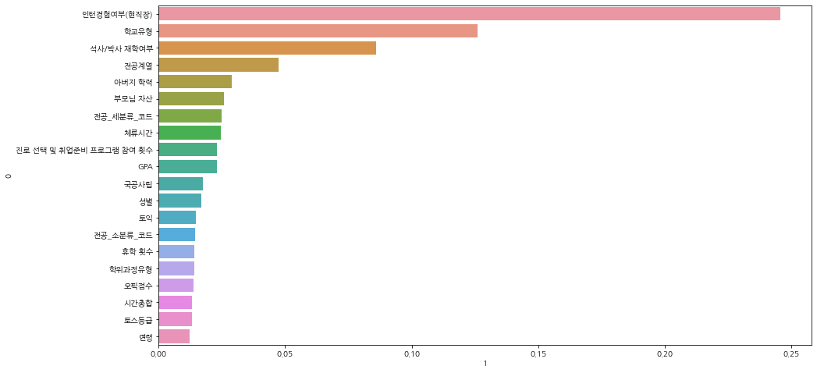
모델링 및 성능평가
기업 구분 : XGBoost
Feature Importances Top 20
XGBoost
정확도
51.1%
Notes:
xgb 84.4

Slide 52
모델링 및 성능평가
RandomForest

Slide 53
결론 및 개선사항

Slide 54
결론 및 개선사항
최종결론
취업여부
종사상 지위 구분
기업체 구분
XGB(기본 파라미터)의 경우 특정 변수에 Importance 값이 높은 경향이 있음 (과적합 가능성)
4가지 모델 중 XGBoost 파라미터 조정하지 않은 경우 채택 (정확도 77.8%, 14.1s 소요)
선택한 모델에서 중요도가 높은 Feature은 전공분류, 학점, 학자금대출 금액, 연령 순이었음.
해당 모델을 사용해 예측을 진행했으나 predict proba는 47.5%~60%, 62.5%~67.5%로 높다고 보기에는 어려움.
XGB의 경우 가중치를 늘려가는 방식이기에 오버샘플링은 모델의 성능을 떨어 뜨릴 수 있음
랜덤포레스트 하이퍼파라미터 튜닝 (F1_Score : 83.7)
연령 , 재학 중 일자리 경험 횟수 , 구직기간 , 학점 , 전공 변수가 취업여부에 가장 영향을 많이 주는 것으로 분석됨
연령 & 일자리 횟수 ↑ = 취업 ↑
전공, 학위과정 등의 변수가 취업하는 기업의 유형에 가장 영향을 많이 주는 것으로 분석됨
Notes:
각 모델 별 결론 (3장)
최종 결론으로 한 페이지로 요약정리 (3칸)

Slide 55
결론 및 개선사항
한계 및 개선사항
모델링 요소
데이터 수집 범위, 종속변수 세분화
모델링 범위
상용 근로자 외의 집단(임시/일용 근로자)을
취업자에 포함시킴
인구통계학적 특성,
졸업대학의 특성과 같이
개인의 노력으로는
한계가 있는 부분
대학생활,
취업준비 / 스펙과 같이
노력으로
개선할 수 있는 부분
객관적인 지표로만 모델링 실행
기업체구분을 세분화한 종속변수 작성
예측에 필요한 독립변수를 추가
다른 정성적 평가기준
(면접, 자기소개서 등)을
배제하고 진행
대졸자의 ‘노력’만으로는 취업에 한계
정규직/비정규직/창업을 분류하는 변수 파악
보다 다양한 분류 기법 활용
개인의 역량으로 바꾸기 어려운 특성을
주요 평가 요소로 활용
참고지표로 사용되는 한계
주관적/정성적 요소의 데이터화를 추가하여
개선할 수 있다고 판단
조사이전자료 분석을 통해
시간 흐름에 따른 대졸자 취업 예측 변수 탐색
보다 다양하고 객관적인 지표 도입 및
직접적인 도움이 되는 정책 수립 필요
Notes:
- 단순 객관적인 지표(스펙 등) 뿐만 아니라 취업에 영향을 미치는 면접 , 자기소개서 및 개인 특성 등을 배제하고 모델링을 진행하였기에 모델링으로 나온 결과는 참고지표로만 이용될 것으로 사료되며, 이를 개선하기 위해 여러 주관적 및 추상적 요소의 데이터화를 진행한다면 여러가지 특성 기반의 모델링 지표로 이용될 것이다
본 연구에서는 취업자에 상용 근로자뿐만 아니라 임시 근로자나 일용 근로자 등 비정규직도 취업자에 포함시켜 대졸자들의 취업의 질을 구분하여 파악하는 것에 한계가 있었다. 향후 연구에서 종속 변수를 기업체구분(각 기업에 대해 더 세분화 된 분류//기업 규모 등) 등으로 보다 세분화하여 정규직, 비정규직, 창업 등으로 나누고 각 계급을 예측하는데 필요한 더 많은 독립 변수들을 입력시켜 중요도를 측정하면, 이를 통해 정규직, 비정규직, 창업을 하는데 중요한 변수들을 각각 도출 해낼 수 있을 것이다. 또한 본 연구에서는 랜덤포레스트 기법의 성능이 가장 높게 산출되었지만, 향후에는 보다 다양한 분류 기법을 활용하여 성 능을 비교하고 더 나은 성능과 안정성을 갖춘 분류 기법을 제시하고자 한다. 나아가 GOMS 조사 의 이전 자료들을 분석하여 시간의 흐름에 따른 대졸자 취업 예측을 위한 중요 변인의 변화 등을 살펴보고자 한다.
(두 가지 모델만 사용했기에 추가적으로 더 다양한 모델링을 사용해 분석했으면 좋겠다..?)
>인구통계학적 특성 이나 가족 및 부모의 특성, 졸업 대학의 특성 등 스스로의 노력으로 바꾸기 쉽지 않은 요소 들이 대학 생활이나, 취업 준비, 기타 스펙 등과 같은 노력보다 취업을 결정하는데 더 중요한 영향을 미치는 요소로 나타나는 점을 미루어 보아 여전히 취업 시장에서 대졸자들이 자신의 노력 여하만으로 취업을 하기 다소 어려운 점이 있다고 할 수 있다. 이는 우리나라의 많은 기업이나 기관 등이 채용 과정에서 아직도 인구통계학적, 졸업 대학의 특성 등 바꾸기 힘든 특성들이 주요 평가 요소로 활용하고 있음을 시사하며, 이 문제를 해결하기 위해서는 채용 과정에서 기존의 지표들이 아닌 보다 더 다양 하고 객관적인 지표들을 도입하여 대졸자들이 자신의 노력 여부에 따라 취업을 할 수 있도록 해야 할 것이다. 특히 취업을 준비하는 청년들 에게 더 직접적인 도움을 줄 수 있는 정책이 필요하다
에는

Slide 56

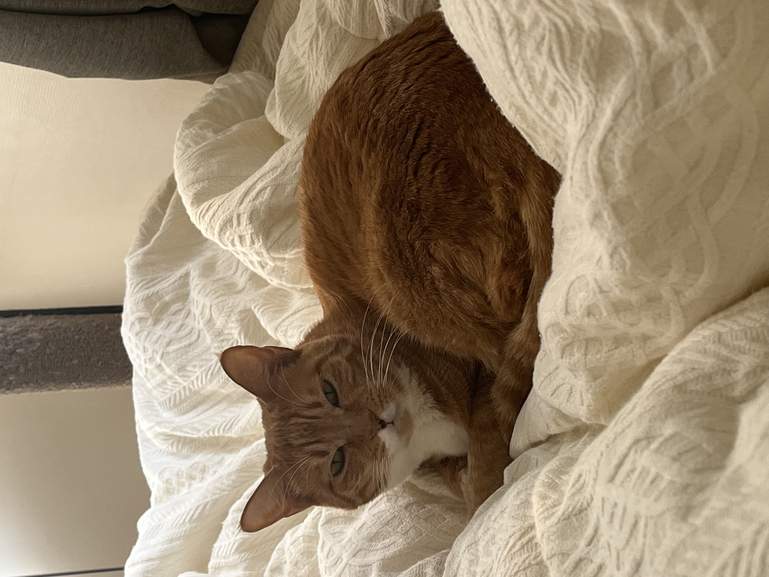



결론 및 개선사항
프로젝트 후기
박현수
데이터 전처리를 진행하면서 여러가지 기법을 경험할 수 있었고, 각 모델의 장단점을 파악하고 모델링 하이퍼파라미터 변화에 따른 성능 비교를 직접 확인하며 많은 공부가 되었습니다. 더욱 더 다양한 모델링을 사용하지 못한 점이 아쉽지만 프로젝트를 통해 데이터 분석 및 활용 기법을 확실히 익히게 된 점이 좋았습니다.
안문주
모델을 만들기에 앞서 데이터를 정리하는 과정이 중요하다는 생각이 들었습니다. 주제 선정하는 것 부터 모델에 적용시키는 과정이 생각보다 복잡하고 어려웠습니다. 좋은 팀원들께 많은 도움을 받아 잘 끝마친 것 같아 감사했습니다.
이상동
배운 내용을 바로 적용하려니 처음에는 어렵고 막막한 부분이 많았지만, 조금씩 풀어나가는 과정에서 많은 부분을 배울 수 있었던 것 같습니다.
임지윤
데이터 수집부터 데이터 전처리, 모델링, 성능비교 및 평가까지 데이터 분석의 전 과정에 대해 배울 수 있었습니다.
좋은 팀원들을 만나 다같이 협력하며 즐겁게 프로젝트를 수행한 좋은 경험이었습니다.
임현우
데이터 전처리 과정에서 정말 많은 생각을 하고 진행을 하였습니다. 데이터가 너무 범주화 되어있고 시간이 많이 부족해서 기업규모와 사업체 구분까지 진행을 하지 못한점이 아쉬웠습니다. 시간이 더 있었으면 취업목표와 그에 따른 스팩 관리 까지 진행을 하고 싶었는데 너무 짧아서 많이 아쉬웠습니다.

Slide 57
대졸 구직자 변수분석 및 취업예측 모델
참고자료
「 경제활동인구조사(2012-2021) 」, 통계청
「 대졸자직업이동경로조사(GOMS_16,17,18) 」, 고용조사 분석시스템
「 대졸자직업이동경로조사 기초분석보고서 」, 한국고용정보원_2020, 2019, 2018
「2021년 주요과제 성과 보고서」, 한국고용정보원_2022.03
「 머신러닝 기법을 활용한 대졸 구직자 취업 예측모델에 관한 연구 」, 이동훈,김태형_2020.06

Slide 58
Q & A

Slide 59
THANK YOU

